Slide 1
サインマイムを通して
聴覚障害について学ぼう

Slide 2
サインマイムとは？
サイン（手話） ＋ パントマイム
言語的意味を持つ手話とは異なり、指、手、腕、そして表情を交え、情景や心理まで描写するもの
（引用：「日本ろう劇団の演目について」，社会福祉法人トット基金，http://www.totto.or.jp/03/index.html）

Slide 3
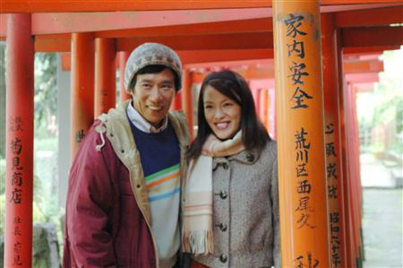
庄﨑 隆志 氏について
俳優・日本劇作家協会会員・日本演出者協会会員・（財）現代人形劇センター評議員・国立障害者リハビリテーション学院非常勤講師・文化庁主催演劇大学講師等
2005年までプロ劇団「デフ・パペットシアター・ひとみ」で俳優活動。全国各地780ヶ所2,500回以上公演、ヨーロッパ、アメリカ、ニュージーランド、韓国、香港、台湾、カンボジア、フィリピン等海外14ヶ国公演。
退団後は、公演プロデュースをする傍ら、大学、専門学校（独）国立特別支援教育総合研究所や国立障害者リハビリテーションセンター学院、国際障害者年ナイスハート基金、（財）東京都人権啓発センター、高校、全国各地、東南アジアで開かれるワークショップの講師としても活動。
＊出演作品
映画『ゆずり葉』（全日本ろうあ連盟製作）主演。
＊著書
『障害者と福祉文化』（第３巻明石書店）
『ユニバーサルアートへの招待』（戸山サンライズ発行）
庄崎氏HP：office 風の器
映画『ゆずり葉』庄崎氏と今井絵理子さん
画像：http://www.shikoku-np.co.jp/national/culture_entertainment/photo.aspx?id=20081015000275&no=1

Slide 4
「無題」鑑賞 ※2分21秒

Slide 5
★５つの注目ポイント
０’００”
針の穴に糸を通す
１’１４”
糸を持った右手で左手指を操る
２’２１”
２’１６”
糸を持った右手を左手指から放す
完
０’３０”
糸を通した針を右手に持って、左手指５本を針で通す

Slide 6
—どんなことが感じ取れるか？（回答例）
①
針の穴に糸を通す
③
糸を持った右手で左手指を操る
⑤
④
糸を持った右手を左手指から放す
完
②
糸を通した針を右手に持って、左手指５本を針で通す
正確な技術の発達（文字通訳、補聴器など）
圧力、抑圧、束縛
自由がきかない、受け身、抵抗、葛藤、厳しい教育
解放、自由
アイデンティティの確立

Slide 7
【課題】
１．デフアートについて調べ、それに対する所感を述べなさい。
Web紹介：
▶ Deaf Culture Art / Deaf Art —Start ASLサイトより
（http://www.start-american-sign-language.com/deaf-culture-art.html）
２．日本で活動する芸術に関わるろう者を１人取り上げて紹介しなさい。

Slide 8
作成：金子 真美（2014年）
編集：筑波技術大学ろう者学教育コンテンツ開発取組

